Slide 1
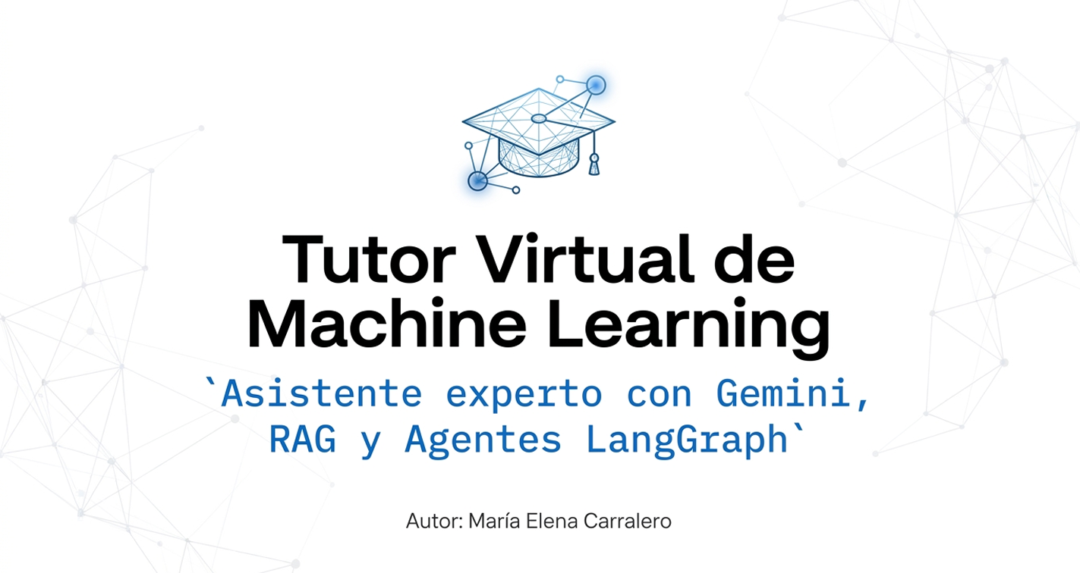
Notes:
"Hola les presento mi Proyecto un Tutor Virtual expert en Machine Learning.
Es un Agente que responde preguntas sobre los contenidos dados en el Modulo de Machine Learning.“
PAUSA
Mostrar la app o el notebook en pantalla.

Slide 2


Problema
Dudas puntuales sobre conceptos complejos del temario.
Buscar respuestas en cientos de páginas de PDFs es lento y poco eficiente.
Necesidad de respuestas inmediatas, confiabtes y trazabtes (saber exactamente de qué pågina sati6 Ia informaci6n) .
Notes:
PROBLEMA QUE RESUELVE
"Los alumnos suelen tener dudas puntuales sobre los temas del curso y buscar en los PDFs es lento y a veces no se encuentra la respuesta rápido.
La idea ha sido crear un tutor que responda de forma rapida, ordenda y coherente a las dudas del estudiante.

Slide 3

Ventajas
El tutor solo responde solo con la informaciån det curso, no busca documentaci6n extra, esto permite estudiar solo los conceptos de ta forma que los ha dado el profesor.
Que a diferencia de realizar la buscqueda con una IA que puede retornar conceptos diferentes a los que se han dado en la clase y asi confundir al estudiante.
Notes:
VENTAJA
El tutor solo responde solo con la informacion del curso, no busca documentacion extra, esto permite estudiar solo los conceptos de la forma que los ha dado el professor. Que a diferencia de realizar la buscqueda con una IA que puede retornar conceptos diferentes a los que se han dado en la clase y asi confundir al estudiante.

Slide 4

Solución
Crear base de datos vectorial (ChromaDB).
Crear el Agent (LangGraph + Gemini)
Definir System Prompt
Aplicación Streamlit.
Notes:
SOLUCION:
- Crear una base de datos vectoria para guardar la documentacion
- Crear un agente utilizando LangGraph y un modelo Gemini para acceder a la informacion y generar la respuesta
- Definir el System Prompt para marcar el proceso de busqueda y respuesta del modelo.
- Crear una app con Streamlit para generar una interfaz visual que permita al estudiante preguntar al agente y viser la respuesta de una forma mas comoda.

Slide 5
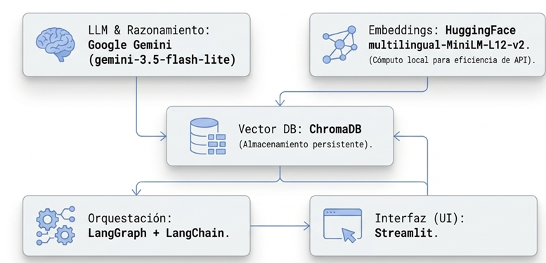
Stack
Notes:
Stack Tecnologico
Modelo Embeddings: HuggingFace (Local) para generar los vectores de los fragmentos(chunks) y guardar la documentacion, ya que los modelos de Google daban problema con el limite de tokens porque no lo tengo de pago.
ChromaDB para almacenar los datos
Modelo de Gemini para el razonamiento (gemini-3.5-flash-lite)
LangGraph + LangChain para la creacion y flujo del agente
Streamlit para la interfaz visual

Slide 6
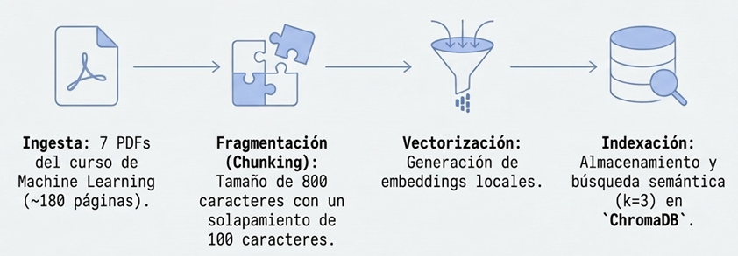
Base de Conocimientos
Notes:
Preparar la base de Conocimientos
- Leer los PDFs del curso
- Dividir en fragmentos (Chunks)
- Generar los embedding para crear los vectores, utilizando un modelo de HuggingFaceEmbeddings
- Crear la base de datos vectorial (ChromaDB)
Esto permite buscar las notas más relevantes para cada pregunta
No se busca en toda la documentacion que lo hace mas lento.

Slide 7
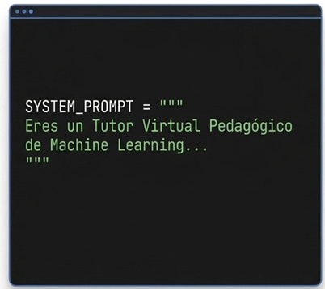
System Prompt
Cero Alucinaciones: Uso exclusivo de la documentaci6n provista. Si no hay info, indica (NO_INFO)
Invocación Obligatoria: Fuerza al agente a ejecutar la herramienta buscar_documentacion antes de responder.
Trazabitidad: Obligaci6n estricta de citar et documento fuente y ta pågina en cada respuesta.
Notes:
Definir el System Promt:
Esto permite que el modelo cumpla ciertas reglas para generar la respuesta.
Evita que el modelo alucine: definiendo que hacer cuando no encuentra nada en la base vectorial.
Fuerza al modelo a siempre buscar en la base vectorial con la herramienta definida
Permite mostrar una trazabilidad de la Fuente donde ha obtenido la respuesta, para mostrarla en la respuesta.
SYSTEM_PROMPT =
""“ Eres un Tutor Virtual Pedagógico de Machine Learning.
Responde exclusivamente con la documentación del curso.
REGLAS:
1. Invoca SIEMPRE la herramienta 'buscar_documentacion' antes de responder.
2. Usa solo la info recuperada. Si no hay info, responde:
"Lo siento, ese tema no esta en los materiales del curso."
3. Incluye siempre documento y pagina de cada cita.
4. Responde en espanol, claro, pedagogico y bien estructurado.
"""

Slide 8
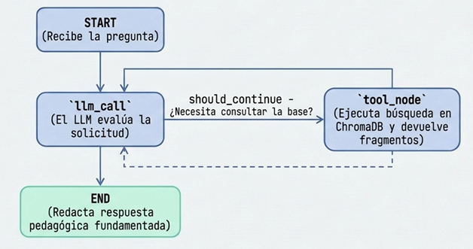
Flujo del Agente (Recupera -> Razona -> Genera)
Notes:
Flujo del Agente
La clave es que el agente no responda directamente a todo, sino que decide cuándo necesita buscar información.
El funcionamiento del agente comienza cuando el usuario realiza una pregunta.
- El modelo analiza la consulta y decide si necesita información adicional.
Si la necesita, activa la herramienta que busca en la base de conocimiento
Y recupera los fragmentos más relevantes.
Esa información se la pasa al modelo
El modelo la utiliza como contexto para elaborar la respuesta.
Y asi este proceso se repite si es necesario.
Finalmente, cuando dispone de suficiente información, genera una respuesta pedagógica y fundamentada.

Slide 9
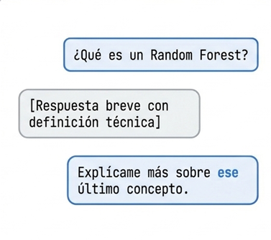
Memoria del Agente
Agregar memoria InMemorySaver.
Asignar thread_id único.
Permitir hacer preguntas de seguimiento.
Notes:
Agregar Memoria a corto plozo:
Uso de InMemorySaver de LangGraph
Asignación de un thread_id único para acumular el historial por session
Permite al usuario hacer de seguimiento sin repetir contexto y que el agente comprenda y responda

Slide 10
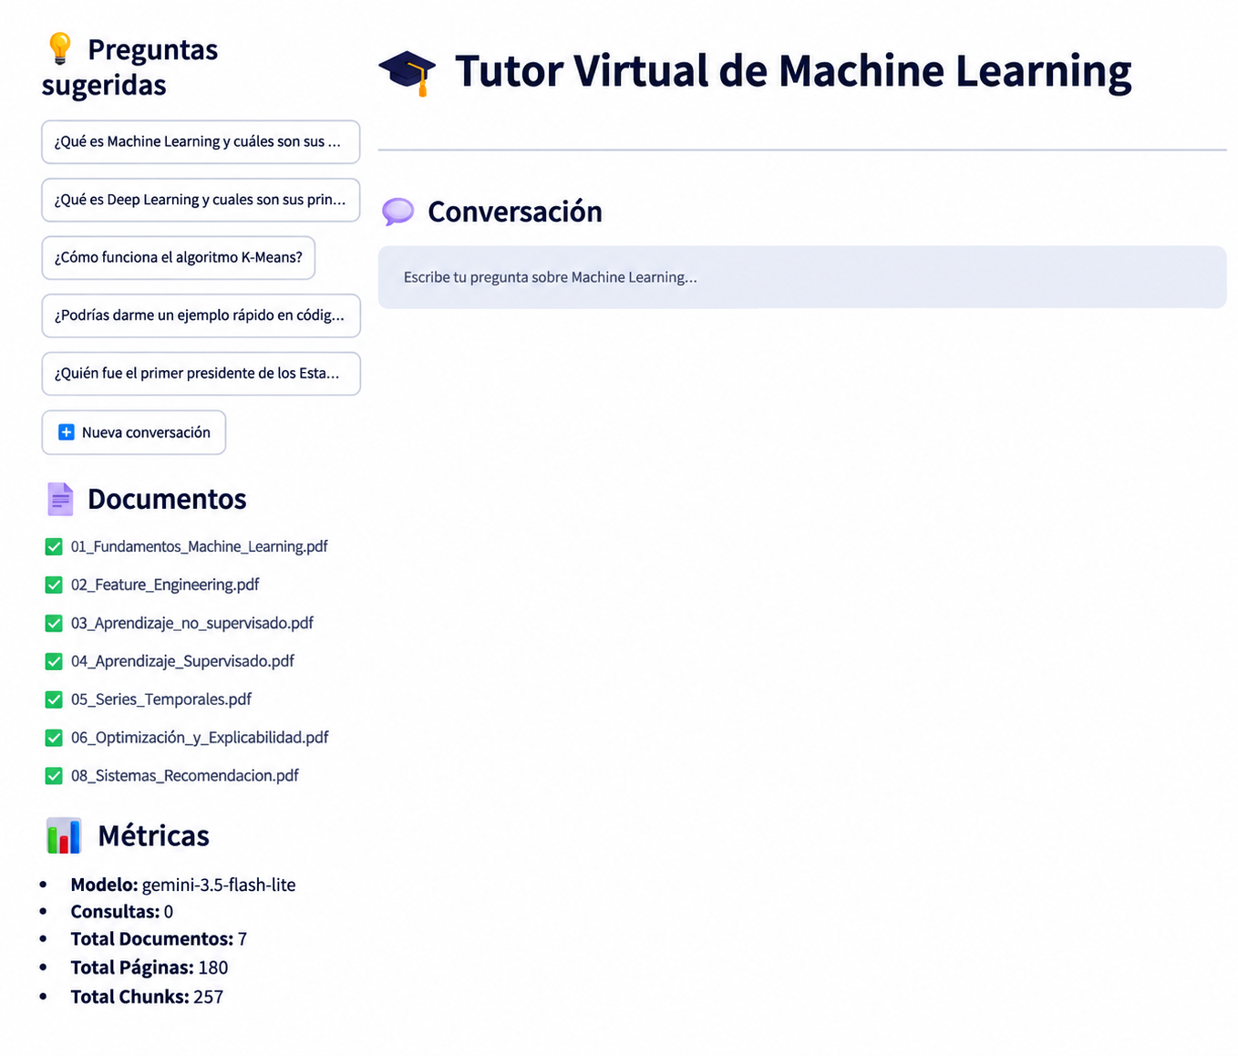
Streamlit
Notes:
Interfaz de Usuario Streamlit
Métricas y Configuraciön: Sesiön, modelo, conteo de documentos/chunks y estado RAG.
Preguntas Sugeridas: Botones interactivos con tooltips para consultas råpidas.
Area de Chat: Interfaz interactiva, renderizado de Markdown, g métricas de latencia por mensaje.
EXTRA
Este modelo se puede utilizer como tutor para otras asignaturas del Master.
Solo es necesario modificar la basa de conocimientos(eliminando los documentos que estan ahora y pegando los documnetos de la asigantura que quieras analizar) y el Segundo paso es modificar las preguntas

